Slide 1
الآثار السلبية للمياه العادمة
Jumana imseeh

Slide 2
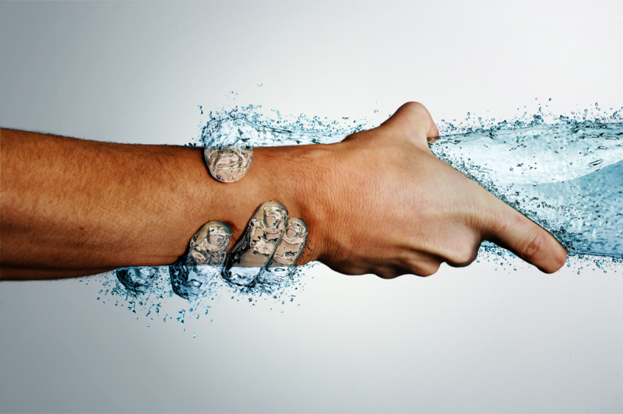
الآثار السلبية للمياه العادمة
تعتمد ملوثات المياهِ العادمة على مصدرها سواء أكانت منزلية أم صناعية أم زراعية، و تتكون المياه العادمة بشكل عام من مياه بنسبة 99.9%، و مواد صلبة بنسبة 0.1% و هي تراكيز منخفضة من المياه الصلبة العضوية و غير العضوية .

Slide 3
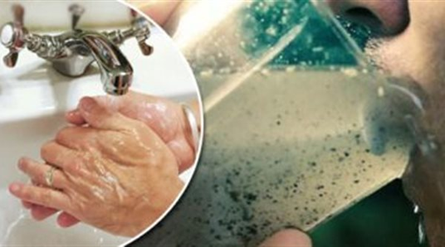
2)الملوثات في المياه العادمة المنزلية:
المواد العضوية القابلة للتحلل الحيوي: وجودها داخل المياه يؤدي إلى استنزاف الاكسجين الذائب فيها و ينتج عن تحلل المواد العضوية غازات متعددة خاصتا عندما تمكث فترة طويلة دون معالجة و من هذه الغازات كبريتيد الهيدروجين، والأمونيا ،والميثان
مسببات الأمراض: و هي الكائنات الحية الدقيقة وغير الدقيقة التي للاصابة بالأمراض المختلفة للانسان و الحيوان و النبات في حال وجودها بالمياه.

Slide 4
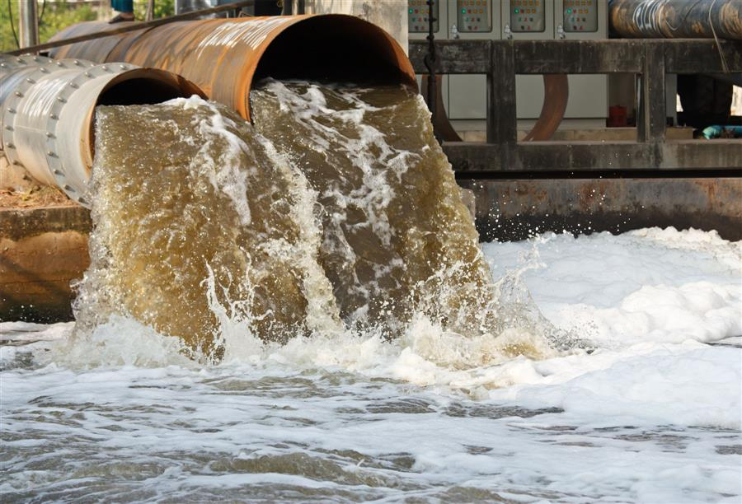
الملوثات بالمياه العادمة الصناعية:
مواد عضوية غير قابلة للتحلل الحيوي: و هي تنتج من الصناعات المختلفة مثل المبيدات الحشرية وبعض انواع المنظفات الصناعية.
1-الفلزات الثقيلة: تنتج من الأنشطة الصناعية وهي غير قابلة للتحلل
2-المغذيات: و هي التي تحتاج لنا الكائنات الحية لنموها وتكاثرها.
3-الأملاح الذائبة: تنتج من الأنشطة الصناعية المختلفة وغير عضوية تذوب بالماء

Slide 5
آثار المياه العادمة على صحة الإنسان: تحتوي المياه العادمة على الكثير من مسببات الأمراض كالبكتيريا والفيروسات و يزيد من خطورة انتشار الأمراض كالكوليرا والتيفوئيد
مسببات الأمراض | الامراض التي تسببها للإنسان
البكتيريا | التيفوئيد والكوليرا
الفيروسات | التهاب الجهاز الهضمي
الاميبا | الزحار الاميبي

Slide 6
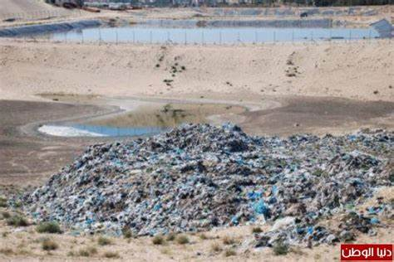
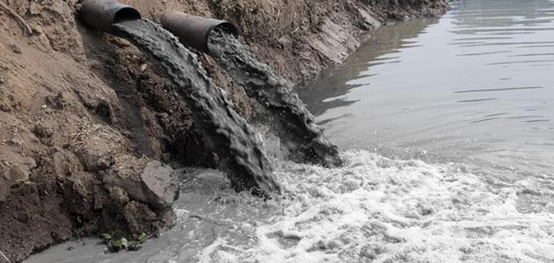
أثر المياه العادمة على الحياة البحرية:
تُشكّل مياه البحار الملوّثة خطراً كبيراً على الحياة البحريّة؛ إذ تزيد المياه الملوثة من سرعة نمو الطحالب والنباتات التي تعمل على التقليل من كمية الأكسجين في الماء، ويُشار إلى أنّ نقص الأكسجين يعمل على زيادة كمية ثاني اكسيد الكربون، ما يؤدي لاختناق الحيوانات، والنباتات البحريّة، كما يؤدي لزيادة تشكّل المناطق الميتة الخالية من مظاهر الحياة البحريّة، هذا بالإضافة إلى أنّ الطّحالب تعمل على إنتاج السموم العصبيّة، التي تؤدي إلى تدمير الحياة البحريّة .

